Slide 1
সম্মানিত বাতায়ন সদস্যদের প্রতি রইলো আন্তরিক শুভেচ্ছ

Slide 2
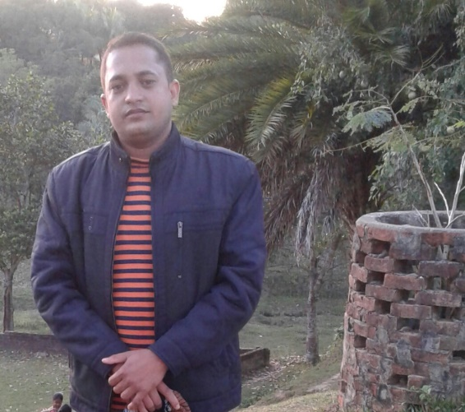
আপনাদের সাথে আছি ,আমি-----
মোঃ আকতার হোসেন
সহকারি শিক্ষক
ভবানীচরণ রোয়াজা পাড়া সরকারি প্রাথমিক ‍বিদ্যালয়
ও
জেলা অ্যাম্বাসেডর
মাটিরাঙ্গা, খাগড়াছড়ি।
ইমেলঃ akter18bd@gmail.com

Slide 3
মানসম্মত প্রাথমিক শিক্ষা বাস্তবায়নে প্রাথমিক বিদ্যালয়ের শিক্ষকদের পেশাগত মান উন্নয়ন একান্ত প্রয়োজন। এ লক্ষে প্রাথমিক শিক্ষা অধিদ্প্তর গ্রহণ করেছে নানা কর্মসূচি। তার মধ্যে অন্যতম একটি হলো “পাঠ সমীক্ষা“ ( Lesson study) যা একজন শিক্ষককে জড়তামুক্ত হয়ে সাবলিলভাবে শ্রেণিতে পাঠদানে সক্ষমতা অর্জনে সহায়তা পালন করে।
চলুন আমরা দেখি কিভাবে এই পাঠ সমীক্ষার আয়োজন করতে হয়

Slide 4
পাঠ সমীক্ষা (Lesson study) কী ?
পাঠ সমীক্ষা (Lesson study) শিক্ষকের পেশাগত দক্ষতা উন্নয়নের জন্য প্রক্রিয়া,যার মাধ্যমে তারা তাদের শিখন-শেখানো কার্যক্রমের বর্তমান অবস্থা পর্যালোচনার এবং উন্নয়নের জন্য তাদের সহকর্মীদের সাথে পদ্ধতিগতভাবে কাজ করেন।
জাপান সর্বপ্রথম পাঠ সমীক্ষা(Lesson study) শুরু করলেও বর্তমান পৃথিবীর বিভিন্ন দেশে এ পাঠ সমীক্ষা শিক্ষকগণের পেশাগত মান উন্নয়নে জনপ্রিয় কৌশল হয়ে উঠেছে।

Slide 5
পাঠ সমীক্ষার উদ্দেশ্যঃ=
একটি বিষয়ের নির্দিষ্ট অধ্যায়ের আওতায় একটি নির্দিষ্ট পাঠের লক্ষ্য অর্জন সম্পর্কে সর্তকভাবে চিন্তা করার সুযোগ সৃষ্টি করা।
শিক্ষকদের বিষয়জ্ঞান গভীরতর করা।
পাঠ-পরিকল্পনা উন্নয়নের জন্য প্রচেষ্টা অব্যাহত রাখা।
শিক্ষার্থীদের অর্জন ও আচারণ পর্যবেক্ষণ করা।
শিক্ষকের নিজের শিখন-শেখানো কার্যক্রমকে সহকর্মী ও শিক্ষার্থীদের দৃষ্টিকোণ থেকে দেখার সুযোগ সৃষ্টি করা।
সহকর্মীদের মধ্যে সম্পর্ক উন্নয়ন করা এবং পেশাগত উন্নয়নের জন্য একযোগে কাজ করার সুযোগ সৃষ্টি করা ।

Slide 6
পাঠ সমীক্ষা (Lesson study) এর শিখণচক্র বা ধাপসমূহঃ-
পাঠ সমীক্ষা
মূল্যায়ন(see)
বাস্তবায়ন(do)
পরিকল্পনা(plan)
চলুন আমরা এ সম্পর্কে বিস্তারিত জেনে নেই-

Slide 7
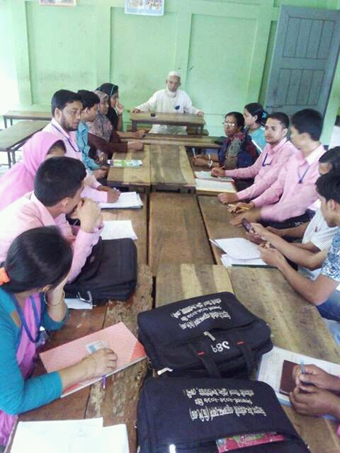
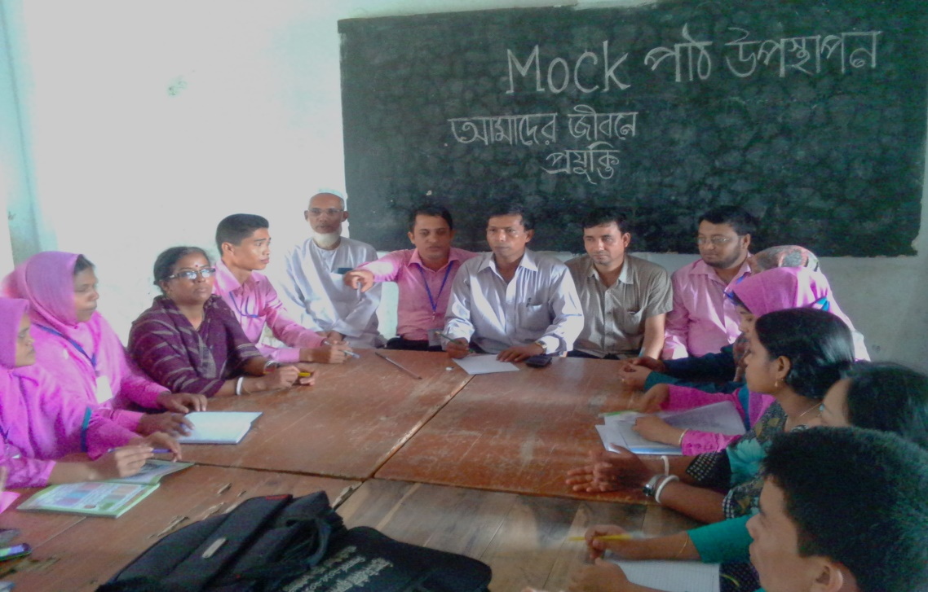
প্রথম ধাপ – পরিকল্পনা(plan) এর কাজ সমুহঃ-
১। পাঠের বিষয়,অধ্যায় ও শ্রেণি নির্বাচন ও শিখনফল নির্ধারণ।
২। শিক্ষক নির্বাচন
৩। পাঠ পরিকল্পনা প্রণয়ন। ‍
৪। পাঠসংশ্লিষ্ট উপকরণ সংগ্রহ ও তৈরি
৫। সহকর্মীদের সাথে প্রণীত পাঠ পরিকল্পনা নিয়ে আলোচনা করা।
(পাঠ পরিকল্পনা নিয়ে আলোচনা)

Slide 8
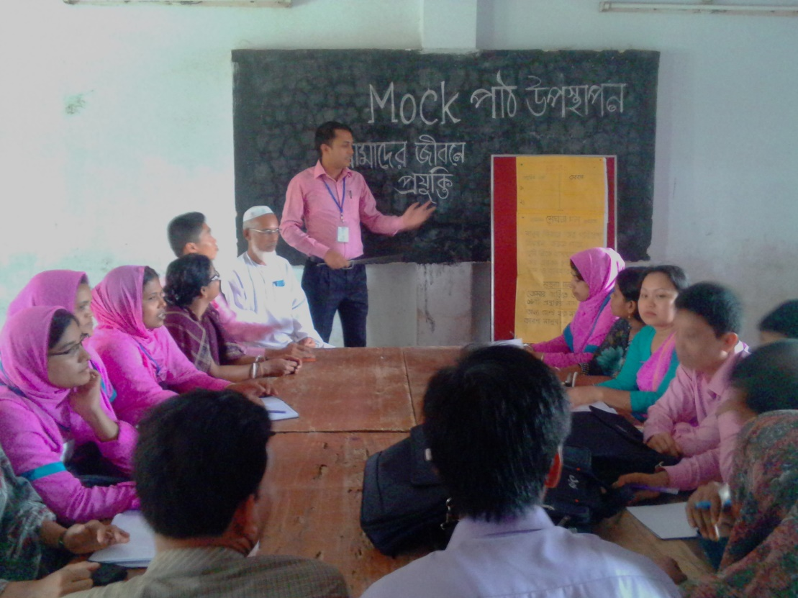
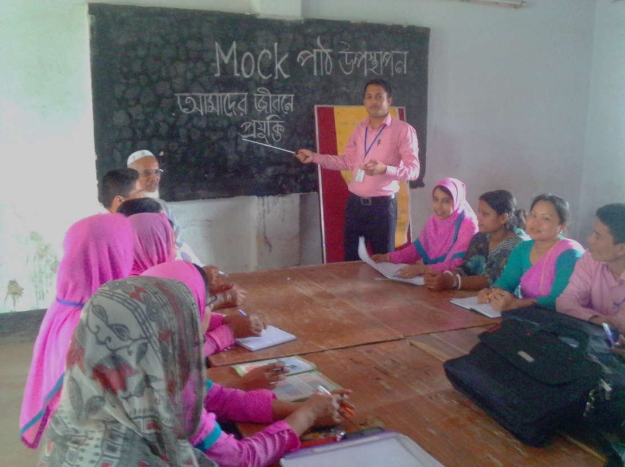
পরিকল্পনার এ ধাপে প্রণীত পাঠ পরিকল্পনা ও উপকরণ সমূহ নিয়ে সহকর্মীদের সাথে “কৃত্রিম (Mock) পাঠ“ ‍উপস্থাপন করা এবং উপস্থাপন শেষে পাঠ-পরিকল্পনা পরিমার্জন করা।
কৃত্রিম পাঠ উপস্থাপন

Slide 9
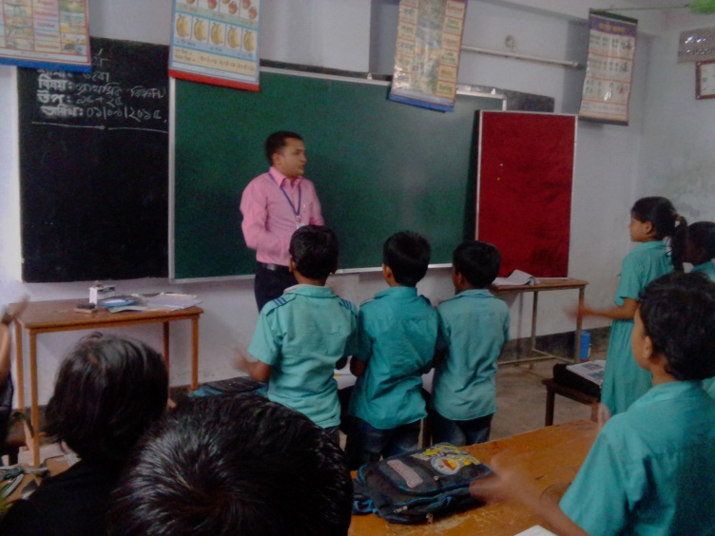
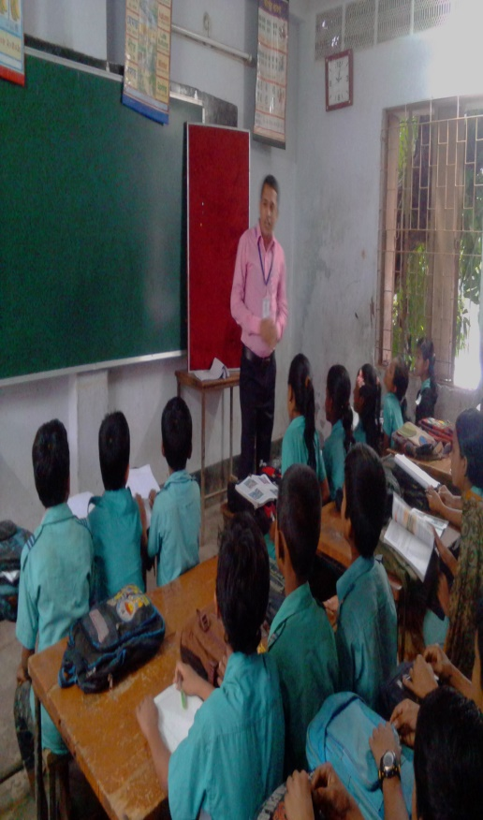
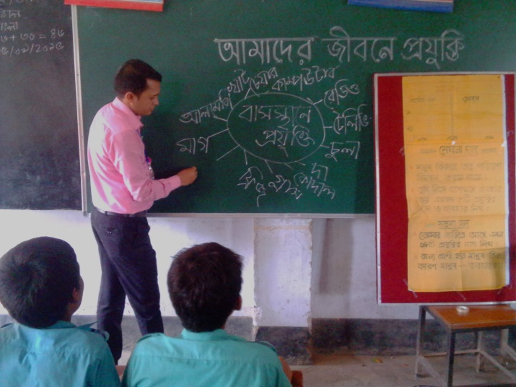
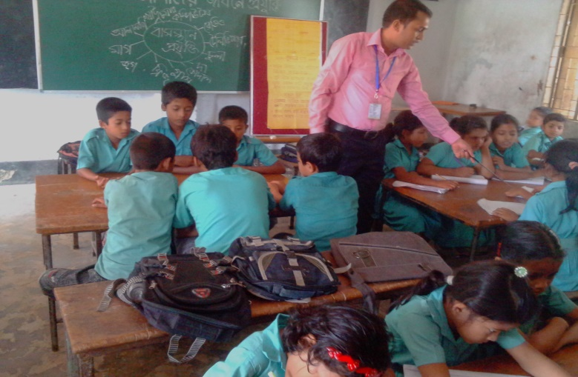
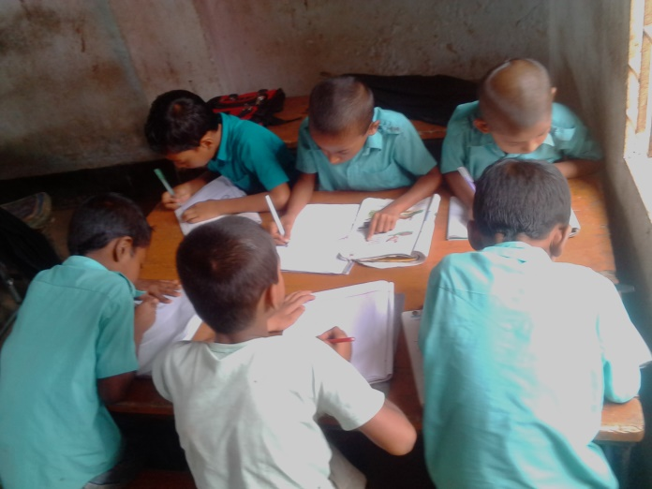
২য় ধাপ – বাস্তবায়ন(Do)
পরিকল্পনা ধাপের সকল কাজ সম্পাদন শেষে একটি নির্দিষ্ট দিনে বিদ্যালয়ের সকল সহকর্মী এবং ঊর্ধতন কর্তৃপক্ষের উপস্থিতিতে শ্রেণিকক্ষে পাঠটি উপস্থাপন করা
পাঠদান

Slide 10
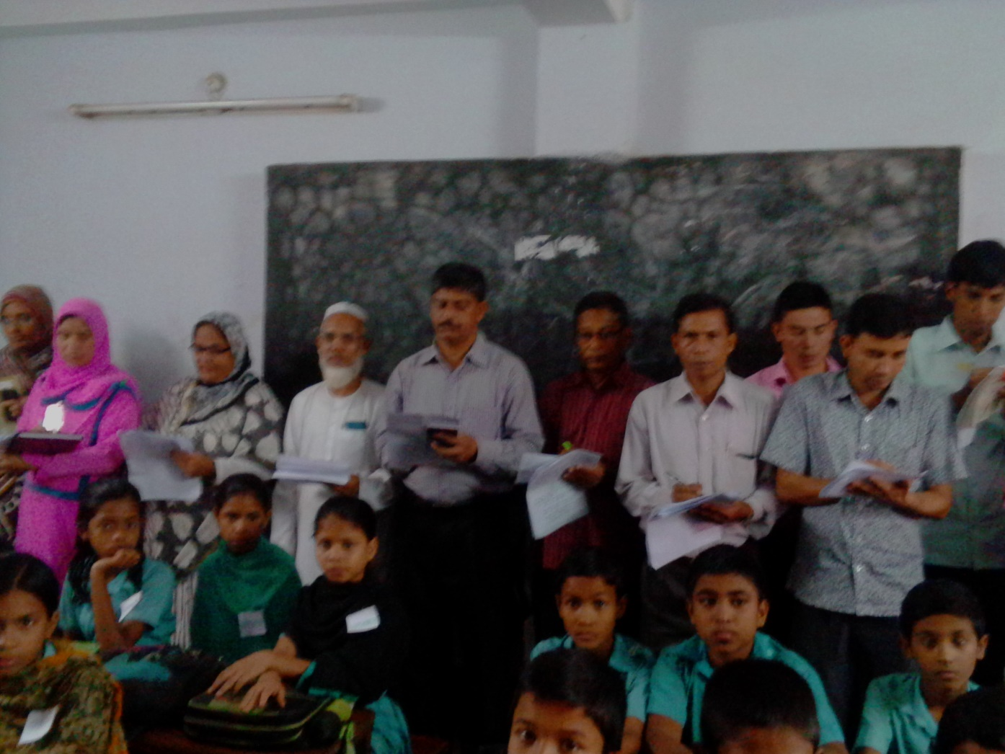
পাঠ পর্যবেক্ষকগণ নিচের ছকটি অনুসরণ করবেন-
পাঠদান পর্যবেক্ষণ

Slide 11
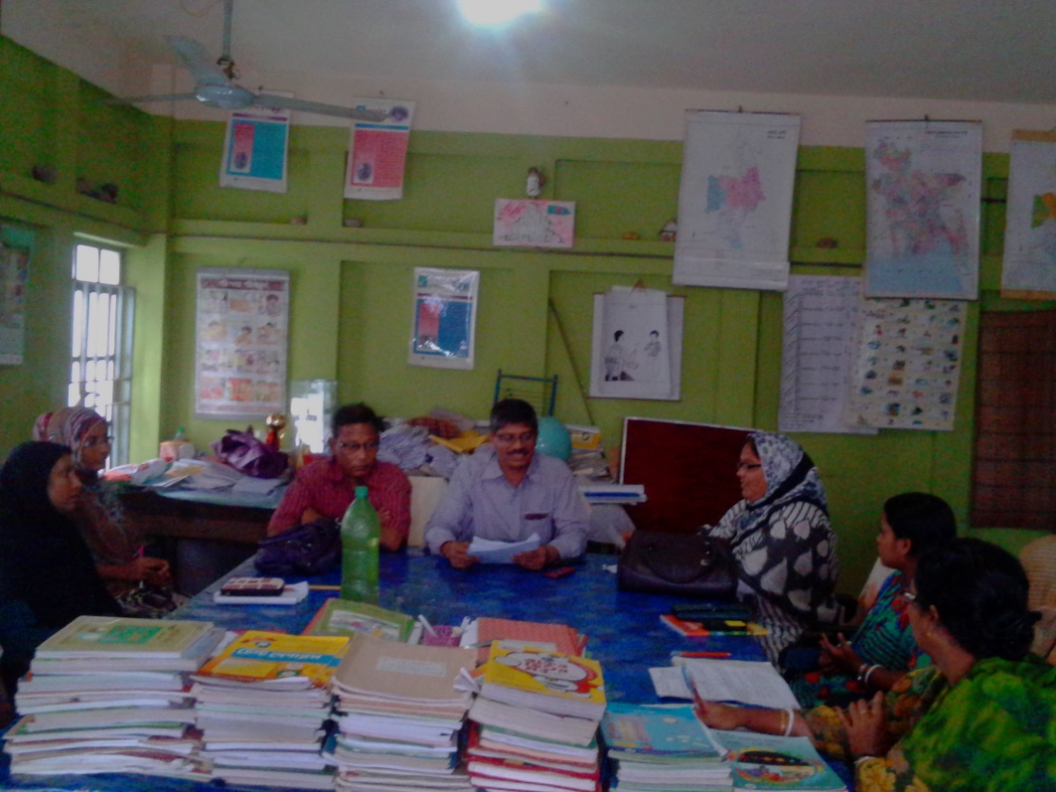
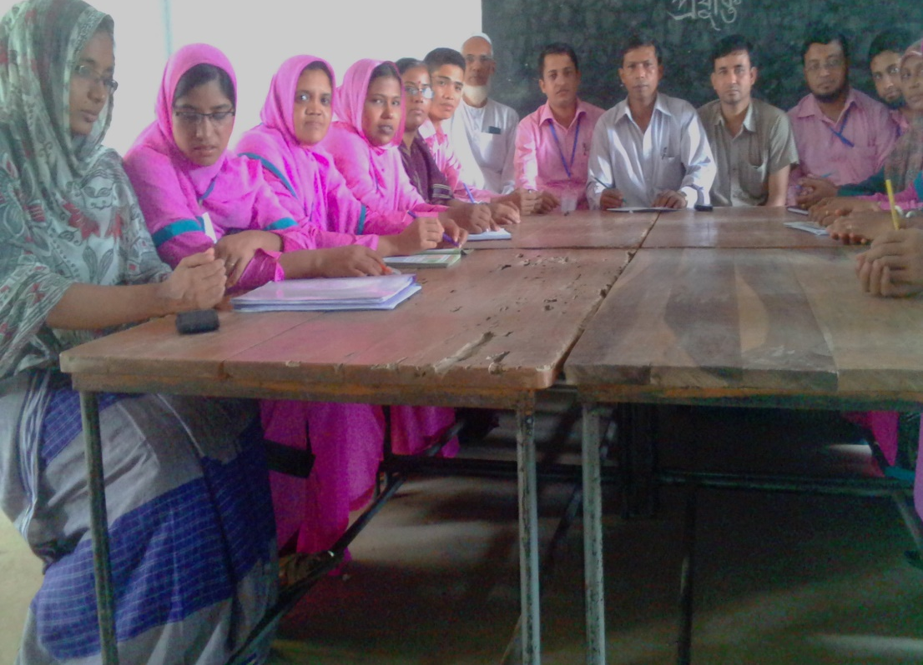
তৃতীয় ধাপ- মূল্যায়ন(See)
এই ধাপে পাঠদান শেষে অফিস বা অন্য যে কোন একটি কক্ষে পাঠদান কারী শিক্ষক ও পাঠ পর্যবেক্ষণ কারীগণ একসাথে আলোচলায় বসবেন। পাঠ পর্যবেক্ষণকারী গণ পাঠদান কারী শিক্ষকের সবল দিক ও উন্নয়নের ক্ষেত্র সমূহ নিয়ে বিস্তারিত আলোচনা করবেন।
পাঠদান পরবর্তী পাঠ সম্পর্কীত আলোচনা

Slide 12
পরিশেষে দেখা যায়, শিক্ষকের পেশাগত দক্ষতা উন্নয়নে পাঠ সমীক্ষা (Lesson study) একটি চলমান প্রক্রিয়া। তাই আসুন আমরা আমাদের বিদ্যালয় ভিত্তিক অথবা ক্লস্টার ভিত্তিক পাঠ সমীক্ষা (Lesson study) আয়োজন করে নিজেদের পেশাগত মান উন্নয়নে ভূমিকা পালন করি।
আর এই প্রত্যাশা রেখেই আজকের মতো এখানে বিদায়, সবাই সুস্থ থাকুন,ভালো থাকুন।

